Slide 1

Gaming-ul: sănătate mentală sau factor de risc?
Pavlovschi catalin, I2001

Slide 2
Content
Introducere
,,Grozav well done, ai evidențiat că gamerii suferă de sedentarism si nu sunt productivi deloc’’
,,Atunci ce legătură are totul cu sănătatea?’’
,,Jocurile video manipulează și te înclină spre violență’’

Slide 3

Nu este prima nici ultima dată când iți auzi părintii zicând să nu mai stai în fața calculatorului, că iți va distruge ochii sau că te vei îmbolnăvi! Dar oare este o tactică cu scopul de a te face să devii mai productiv sau exista adevar în spatele afirmației?
Gamer sau nu, există o statistică conform companiei olandeze de jocuri Spil Games că mai bine de 1.2 miliarde de persoane își petrec o parte din timpul liber jucând jocuri video. În America, în anul 2015 să făcut o statistică organizată de către Entertainment Software Association, unde au aflat că 155 de milioane de americani joacă jocuri video și că 51% din ei dețin un sistem dedicat gaming-ului.

Slide 4

,,Grozav well done, ai evidențiat că gamerii suferă de sedentarism si nu sunt productivi deloc’’
Fals! Orice persoană poate avea un stil de viață sănătos și productiv și să mai scoată 2 ore de gaming pe zi. Asta depinde cum îți organizezi timpul liber.
Link

Slide 5
,,Atunci ce legătură are totul cu sănătatea?’’
Well aici devine tricky, contrar de ce crede lumea sau zice, s-a dovedit prin studii că gaming-ul chiar este benefic sănătății mentale:
combate depresia,
stimulează neocortexul și îmbunătățește centrul logic și de rezolvare a problemelor (te ajută să rezolvi probleme de logică mult mai repede),
îmbunătățește coordonarea în spațiu și anumite funcții motorii (conexiunea dintre creier și muschi devine mult mai “responsivă”),
ajută la luarea deciziilor rapide,
multitasking și analize rapide,
ajută acuitatea vizuală (observi obiectele în spațiu mult mai rapid),
dezvoltă cu perseverența,
îmbunătățește memoria și concentrarea.

Slide 6
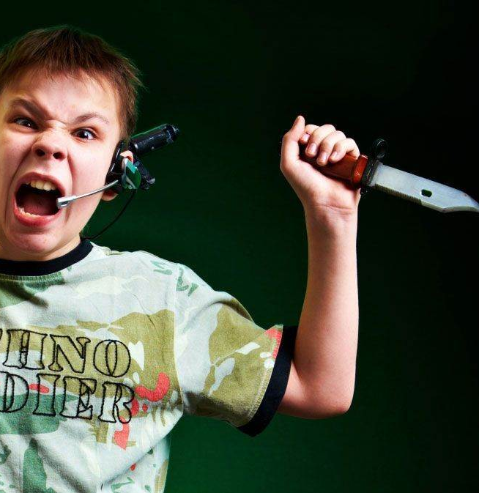
,,Jocurile video manipulează și te înclină spre violență’’
Spre surprinderea unora această afirmatie este falsa și nu există studii definitive care să susţină această concluzie.
Într-adevăr jocurile video, joacă un rol foarte important în dezvoltarea mentală a unui copil, dar asta nu înseamnă că este predispus la violență deoarece este influențat de natura jocului. În anumite studii de psihologie generală realizate de Universitatea din Wisconsin au descoperit că jocurile video stimulează curiozitatea copiiilor și ajută unei legături cu materialul sursă.

Slide 7

Adaptabilitatea la tehnologie.
Nu este un șoc că treci pe stradă în ziua de azi și vezi copii cu cele mai avansate gadget-uri. Aceștia în ziua de azi au o înțelegere mult mai bună asupra tehnologiei decât în anii 90 sau când totul era la început și fiecare a trebuit să învețe bazele. Sunt persoane în zilele noastre care încă au probleme adaptându-se la noua eră a informației.

Slide 8

Universitatea din Michigan a găsit o strânsă relație între persoanele care jucau jocuri video și abilitatea lor creativă. Au fost selectați diferiți adulți și copii care trebuiau să alcătuiască împreună un proiect social. Au descoperit că cei care jucau zilnic jocuri erau cu 25% mai rapizi în luarea deciziilor, organizare și creativitate decât ceilalți și au avut o dinamică de grup mult mai buna și eficientă.

